Slide 1


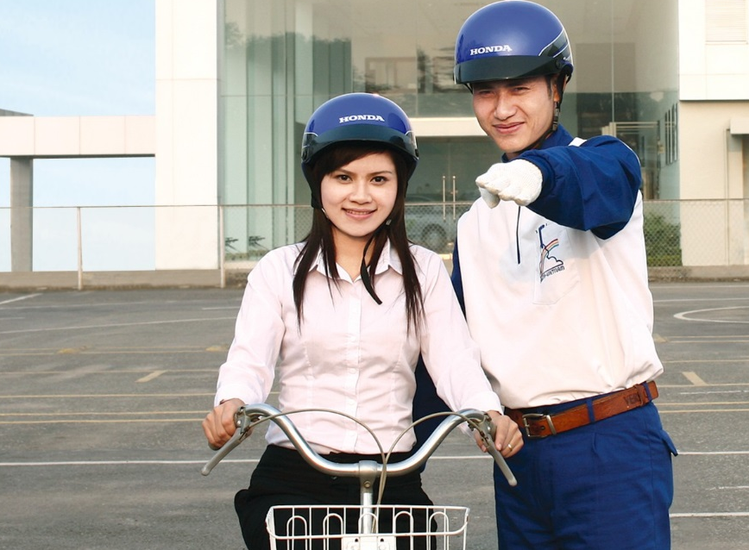
An toàn giao thông
cho nụ cười ngày mai
Dành cho học sinh cấp Trung học cơ sở

Slide 2

“Safety for Everyone”
An toàn giao thông
cho nụ cười ngày mai
Dành cho học sinh Trung học cơ sở
Honda Việt Nam, năm 2017
Bản quyền thuộc về Công ty Honda Việt Nam

Slide 3
NỘI DUNG
Bài 1
Học sinh với văn hóa giao thông
Bài 2
Tình hình trật tự ATGT đường bộ và cách xử lí khi gặp TNGT
Bài 3
Hệ thống báo hiệu đường bộ
Bài 4
Đi bộ, ngồi sau xe đạp, xe máy và ngồi trong ô tô an toàn
Bài 5
Cách đi xe đạp, xe đạp điện an toàn

Slide 4
Bài 1
Học sinh với văn hóa giao thông
NỘI DUNG
◆
Tìm hiểu về văn hóa giao thông
❖
Các việc làm biểu hiện văn hóa giao thông

Slide 5
Mục tiêu bài học
Sau bài học này, học sinh:
Nêu được khái niệm và ý nghĩa văn hóa giao thông.
Nâng cao nhận thức về văn hóa giao thông và ý thức xây dựng văn hóa giao thông của mỗi mỗi cá nhân.
Vận dụng được kiến thức đã học được để tuyên truyền mọi người cùng thực hiện văn hóa giao thông.

Slide 6
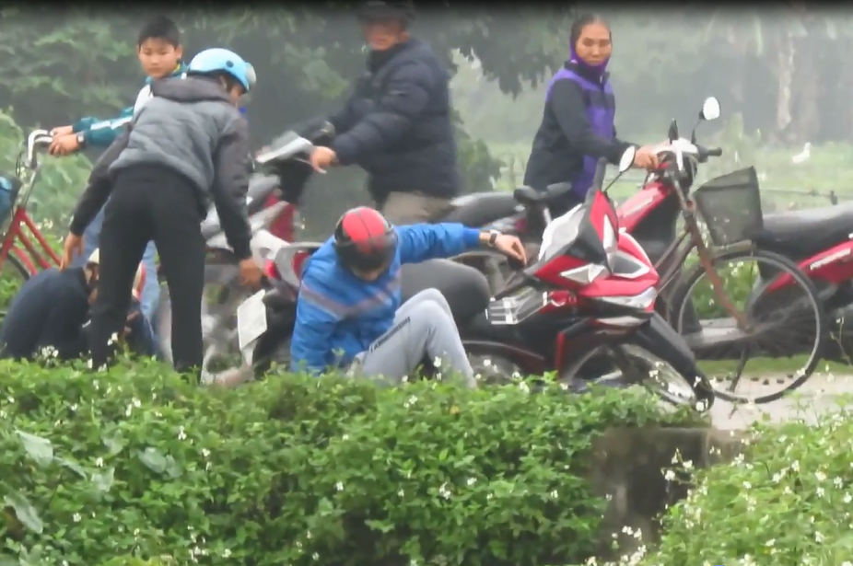
A. Tình huống xuất phát
Quan sát video dưới đây, hãy:
Nhận xét của em về cách ứng xử của mọi người trong tình huống.
Cho biết nếu chứng kiến sự việc đó, em sẽ làm gì?
Nguồn:https://www.youtube.com/watch?v=H55jPDut5TA&t=83s
Phim: Tinh huong tai nan.mp4

Slide 7
B. Nội dung bài học
1. Tìm hiểu về văn hóa giao thông:
Đọc thông tin sau đây và cho biết:
Thế nào là văn hóa giao thông?
Ý nghĩa của văn hóa giao thông khi tham gia giao thông.
Trách nhiệm của học sinh trong việc thực hiện văn hóa giao thông.
Văn hóa giao thông
Ý nghĩa
Trách nhiệm của học sinh
Sự phải hiểu biết đầy đủ và nghiêm chỉnh chấp hành luật giao thông.
- Đảm bảo trật tự ATGT trong xã hội
- Xây dựng môi trường giao thông an toàn và văn minh
Tuân thủ luật giao thông
Không gây mất trật tự ATGT
Hành vi có văn hóa khi xảy ra va chạm giao thông.
Giúp đỡ người già, em nhỏ, người khuyết tật, người bị TNGT
Phải có tính cộng đồng khi tham gia giao thông
Cư xử có văn hóa khi lưu thông trên đường
Notes:
http://www.mt.gov.vn/matgt/tin-tuc/988/31662/van-hoa-giao-thong-la-gi.aspx
Trước tiên, đó là phải hiểu biết đầy đủ và nghiêm chỉnh chấp hành luật giao thông.
Hai là, phải có tính cộng đồng khi tham gia giao thông. Khi lưu thông trên đường phải biết không chỉ vì lợi của bản thân mình mà còn phải bảo đảm an toàn cho những người khác. Gặp trường hợp người bị nạn cần giúp đỡ, chia sẻ kịp thời.
Ba là, cư xử có văn hóa khi lưu thông trên đường như tham gia giao thông từ tốn, bình tĩnh, ưu tiên cho người già, trẻ nhỏ, biết xin lỗi, cảm ơn khi có va quệt.
Khi văn hóa giao thông của mỗi người được nâng lên, những hành vi sai trái, quậy phá trên đường sẽ trở thành lố bịch, bị cộng đồng lên án. Từ đó, văn hóa giao thông của cả cộng đồng sẽ được nâng lên, TNGT và ùn tắc giao thông sẽ giảm.

Slide 8
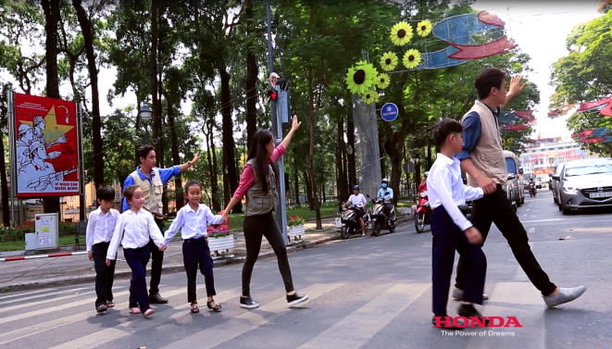
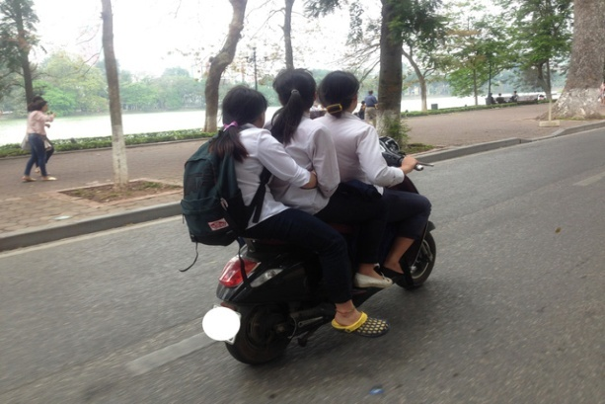
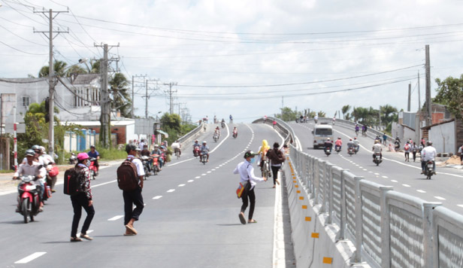
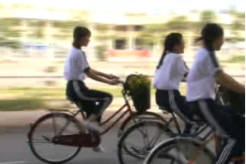
B. Nội dung bài học
2. Các hành vi biểu hiện văn hóa giao thông:
Quan sát video và các hình ảnh sau đây, hãy:
Nhận xét những hành vi tham gia giao thông của các bạn trong ảnh.
Cho biết em đồng tình hay không đồng tình với những hành vi nào trong bảng dưới đây? Vì sao?
Phim: Di bo an toan.mp4
Nguồn: dantri.com.vn
Nguồn: Tôi yêu Việt Nam

Slide 9
B. Nội dung bài học
3. Các việc làm biểu hiện văn hóa giao thông:
Hãy nhận xét về các hành vi, việc làm dưới đây:
Hành vi, việc làm | Đúng | Sai
1. Đi xe đạp trên hè phố.
2. Thấy người bị nạn chỉ đứng nhìn, không có hành động gì.
3. Đi xe đạp và xe đạp điện ở làn đường dành cho ô tô
4. Đi sang đường ở bất kỳ chỗ nào cảm thấy an toàn
5. Bấm còi inh ỏi trên đường.
6. Nhường chỗ cho người già, phụ nữ, em nhỏ trên xe buýt.
7. Nhổ nước bọt khi đang điều khiển xe đạp hoặc xe đạp điện.
8. Đeo tai nghe, nghe nhạc khi điều khiển xe đạp, xe đạp điện.
9. Đi bộ bên trái đường trên vỉa hè dành cho người đi bộ.
10. Nói chuyện to gây ôn ào khi ngồi trong các phương tiện công cộng.

Slide 10
C. Luyện tập tình huống và vận dụng
1. Tình huống:
Một hôm, trên đường đi học về, Thuỷ và Mai thấy một cô đi xe đạp chở một em nhỏ ngồi sau xe. Em bé đang ngủ gật, đầu ngả sang một bên. Thuỷ vội đạp xe lên và gọi: “Cô ơi, em ngủ rồi kìa!”. Người mẹ dừng và xuống xe, lúng túng không biết làm thế nào. Suy nghĩ một chút, Mai nói: “Nhà cô ở đâu ạ? Hay cô để cháu ngồi đằng sau bế em để cô chở về nhà”. Được sự đồng ý của cô, Mai bế em bé ngồi lên xe của cô, còn Thuỷ đạp xe theo cô về tận nhà. Hai bạn hôm đó về nhà trễ một chút nhưng rất vui vì đã làm được một việc tốt.
Em có cảm nghĩ gì về việc làm của hai bạn Thuỷ và Mai?
b) Hãy nêu ví dụ về việc làm tốt mà em đã thực hiện với người đi đường khi tham gia giao thông.

Slide 11
C. Luyện tập tình huống và vận dụng
2. Thực hiện dự án tuyên truyền về giao thông
Hãy tập hợp một nhóm bạn cùng suy nghĩ và hành động thực hiện một dự án tuyên truyền về văn hóa giao thông cho cộng đồng dân cư hoặc cho học sinh trong trường.
Gợi ý cách thực hiện:
1
2
3
4
5
Thành lập nhóm bạn cùng thực hiện
Xây dựng kế hoạch thực hiện
Suy nghĩ và đặt ra các câu hỏi và cùng nhau xây dựng đề cương
Phân công cho các thành viên trong nhóm cùng làm việc, đặt ra lịch làm việc cụ thể
Tổ chức truyên truyền, báo cáo kết quả và triển lãm

Slide 12
Tình hình trật tự ATGT đường bộ và cách xử lí khi gặp TNGT
Bài 2
NỘI DUNG
◆
⬥
Thực trạng GT đường bộ và tình hình TNGT đường bộ nước ta
Nguyên nhân gây ra TNGT ở lứa tuổi học sinh, cách phòng tránh
❖

Hậu quả của TNGT
Cách xử lí khi gặp TNGT đường bộ

Slide 13
Mục tiêu bài học
Sau bài học này, học sinh:
Hiểu được tình hình trật tự ATGT đường bộ ở nước ta hiện nay.
Nhận thức được tầm quan trọng của thực hiện Luật Giao thông đường bộ.
Vận dụng được kiến thức đã học để tham gia giao thông an toàn.
Tuyên truyền, vận động mọi người cùng thực hiện nghiêm túc Luật Giao thông đường bộ

Slide 14
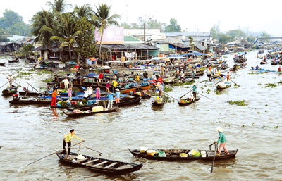
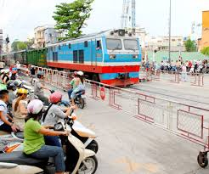
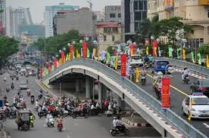
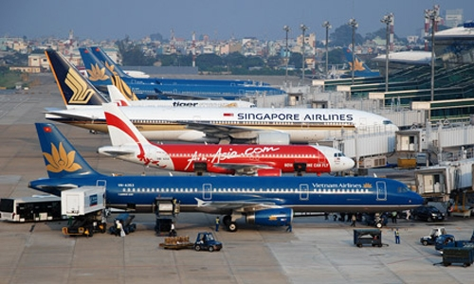
A. Tình huống xuất phát
Bằng hiểu biết của bản thân, kết hợp với quan sát các hình ảnh sau đây, hãy:
Kể tên các hoạt động giao thông vận tải mà em biết.
Nêu vai trò của giao thông vận tải đối với đời sống và sản xuất.
Trình bày ý nghĩa của việc thực hiện tốt Luật Giao thông đường bộ
Hình 1. Hoạt động giao thông đường thủy
Nguồn: http://www.baobinhphuoc.com.vn
Hình 2. Hoạt động giao thông đường sắt
Nguồn: http://www.vr.com.vn
Hình 3. Hoạt động giao thông đường bộ
Nguồn: http://www.infonet.vn
Hình 2. Hoạt động giao thông đường hàng không
Nguồn: http://www.baogiaothong.vn

Slide 15
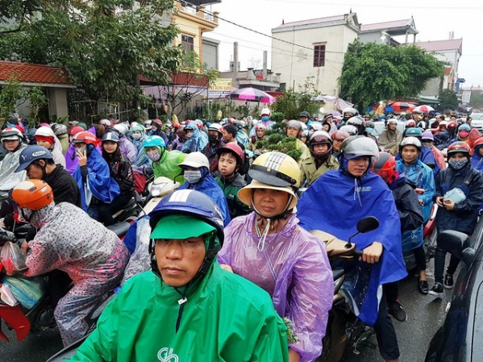
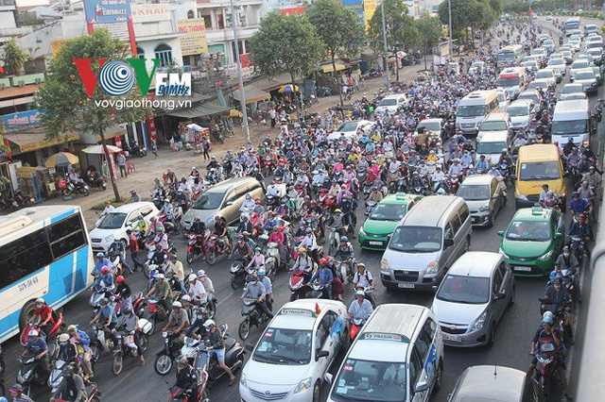
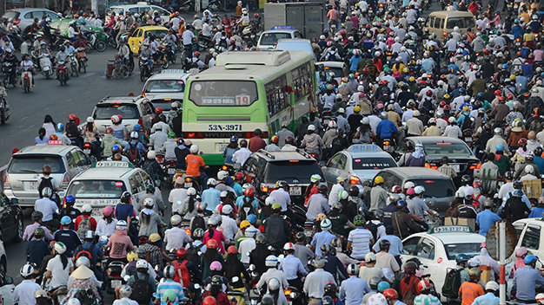
B. Nội dung bài học
1. Thực trạng giao thông và TNGT đường bộ nước ta
Bằng kiến thức đã học, kết hợp quan sát hình ảnh sau, hãy:
Nêu thực trạng về trật tự ATGT đường bộ ở nước ta.
Tắc đường tại nông thôn
Tắc đường tại TP. Cần Thơ
Tắc đường tại thành phố Hồ chí Minh
Tắc đường xảy ra thường xuyên tại nhiều nơi

Slide 16
B. Nội dung bài học
1. Thực trạng giao thông và TNGT đường bộ nước ta
Bằng kiến thức đã học, kết hợp phân tích biểu đồ, hãy:
b) Nhận xét tình hình TNGT đường bộ ở nước ta.
Tình hình TNGT các lứa tuổi ở nước ta Nguồn: UB ATGT QG
Tình hình TNGT dưới 18 tuổi. Nguồn: UB ATGT QG
Tình hình TNGT đã giảm ở cả 3 tiêu chí số vụ tai nạn, số người chết, và số người bị thương, tuy nhiên vẫn đang ở mức cao.
Trung bình có khoảng 24 người tử vong vì TNGT mỗi ngày
Gây thiệt hại từ 40,000 đến 60,000 tỷ mỗi năm (chiếm 1% GDP)
TNGT xảy ra ở lứa tuổi dưới 18 có xu hướng tăng
Hãy chủ động tham gia giao thông an toàn để bảo vệ tính mạng, sức khỏe và tương lai của chính mình và cho xã hội.

Slide 17
B. Nội dung bài học
1. Thực trạng giao thông và TNGT đường bộ nước ta
Bằng kiến thức đã học, kết hợp quan sát hình ảnh sau, hãy:
c) Nhận xét tình hình TNGT ở lứa tuổi học sinh.
Nghìn người
Nghìn người
Nghìn người
Hình 5. Tình hình TNGT các lứa tuổi ở nước ta Nguồn: Ủy ban ATGTquốc gia
- TNGT xảy ra ở mọi đối tượng, mọi lứa tuổi. Đặc biệt với lứa tuổi dưới 18, khoảng 1.3 nghìn người năm 2015
Hãy chủ động tham gia giao thông an toàn để bảo vệ tính mạng, sức khỏe và tương lai của chính mình.

Slide 18
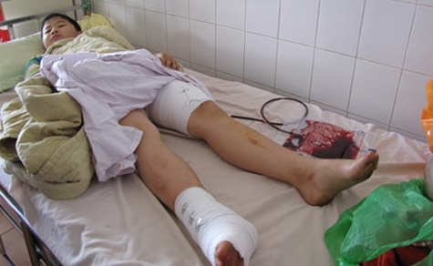
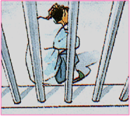
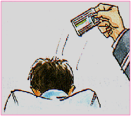
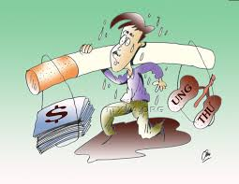
B. Nội dung bài học
2. Hậu quả của TNGT
Bằng kiến thức đã học, kết hợp với quan sát các hình ảnh, hãy trình bày hậu quả khi xảy ra TNGT?
Ảnh hưởng đến thể lực, trí lực & tính mạng
Ảnh hưởng đến tương lai
Gia đình (người giám) hộ chịu trách nhiệm pháp lý)
Gia đình bị tổn thất về kinh tế

Slide 19
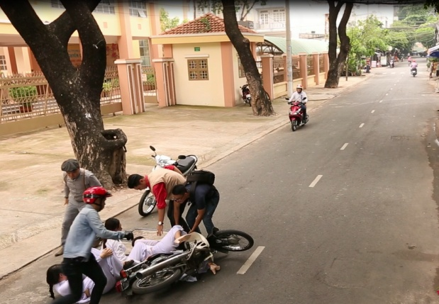
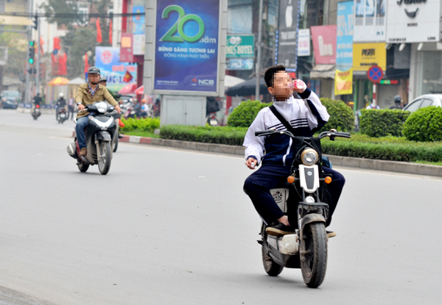
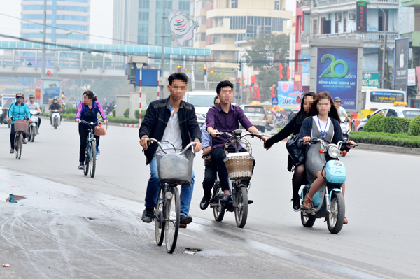
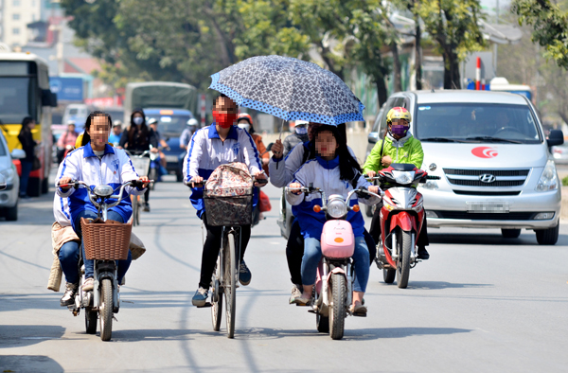
B. Nội dung bài học
3. Nguyên nhân gây ra TNGT ở lứa tuổi học sinh và cách phòng tránh
Hãy quan sát các hình ảnh, đọc thông tin sau đây và cho biết:
Nguyên nhân chủ yếu gây TNGT ở lứa tuổi học sinh.
Những giải pháp để phòng tránh TNGT.
Phim:Di xe may kep ba.mp4
Nguồn: http://baotainguyenmoitruong.vn
Nguồn: http://baotainguyenmoitruong.vn
Nguồn: http://baotainguyenmoitruong.vn

Slide 20
B. Nội dung bài học
3. Nguyên nhân gây ra TNGT ở lứa tuổi học sinh và cách phòng tránh
b. Cách phòng tránh TNGT và trách nhiệm đối với học sinh
a. Nguyên nhân
1
Thiếu hiểu biết về kiến thức về luật giao thông đường bộ
Thiếu kỹ năng tham gia giao thông
Luôn học tập, tìm hiểu để nắm vững và nghiêm chỉnh chấp hành Luật Giao thông đường bộ.
2
Văn hóa tham gia giao thông kém
Thường xuyên tự xem xét việc thực hiện ATGT của mình để tự điều chỉnh đồng thời nhắc nhở nhau cùng thực hiện
4
Cơ sở ha tầng giao thông không đảm bảo an toàn.
Phương tiện giao thông không đảm bảo độ an toàn
Phải luôn thận trọng và chú ý quan sát khi đi đường.

Slide 21


B. Nội dung bài học
4. Cách xử lí khi gặp TNGT đường bộ
Bằng hiểu biết của em, hãy thảo luận với các bạn về các nội dung sau đây:
a) Nếu em chứng kiến bạn em hoặc người đi đường bị tai nạn em sẽ làm gì?
b) Nếu em là người bị tai nạn, em sẽ làm gì?
a) Trường hợp nếu bạn cùng đi bị tai nạn (em là người đi cùng, hoặc chứng kiến người đi đường)
Trường hợp nếu bạn bị tai nạn mà xảy ra thương tích và phải đi bệnh viện, em cần:
Trường hợp nếu bạn bị tai nạn nhưng chỉ bị đau và xây xát nhẹ thì em cần đưa bạn đến trung tâm y tế gần nhất hoặc phòng y tế của trường để xử lý vết thương.
Gọi điện thoại cho người thân của bạn và nhà trường hoặc gọi cho số cấp cứu 115.
Đưa bạn hoặc nhờ người đi đường để đưa bạn tới bệnh viện.

Slide 22
B. Nội dung bài học
4. Cách xử lí khi gặp TNGT đường bộ
Bằng hiểu biết của em, hãy thảo luận với các bạn về các nội dung sau đây:
a) Nếu em chứng kiến bạn em hoặc người đi đường bị tai nạn em sẽ làm gì?
b) Nếu em là người bị tai nạn, em sẽ làm gì?
b) Trường hợp nếu em là người bị tai nạn
Trường hợp nếu bị tai nạn mà xảy ra thương tích và phải đi bệnh viện, em cần:
Trường hợp nếu bị tai nạn nhưng chỉ bị đau và xây xát nhẹ: em cần đến trung tâm y tế gần nhất hoặc phòng y tế của trường để xử lý vết thương.
Gọi điện thoại, hoặc nhờ người gọi điện cho người thân và nhà trường hoặc gọi cho số cấp cứu 115.
Nhờ sự giúp đỡ của người đi đường để đưa tới bệnh viện.

Slide 23
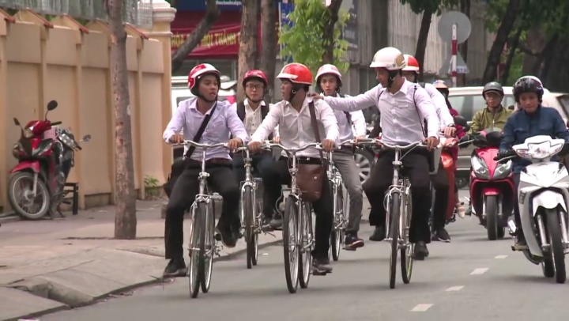
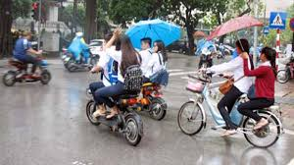
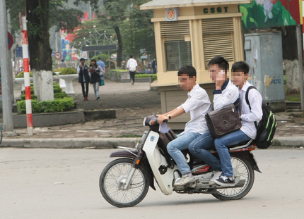
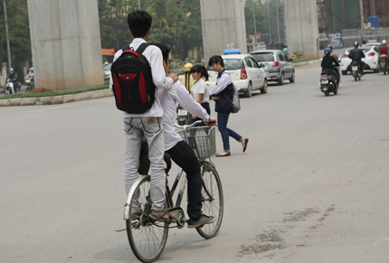
C. Luyện tập tình huống và vận dụng
1. Hãy quan sát và chỉ ra những lỗi vi phạm ATGT của những người trong tình huống dưới đây:
Phim: Di xe dap dan hang ngan.mp4
Nguồn: antoangiaothong.gov.vn
Nguồn: giadinh.net.vn
Nguồn: giadinh.net.vn

Slide 24
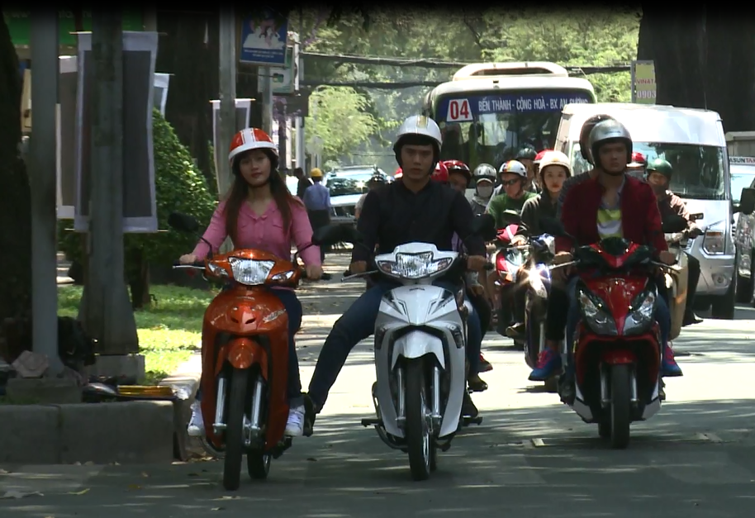
C. Luyện tập tình huống và vận dụng
2. Nguyên nhân gây ra TNGT trong tình huống này là gì?
Làm thế nào để phòng tránh trong trường hợp này?
Phim: Keo day xe khac tren duong.mp4

Slide 25
C. Luyện tập tình huống và vận dụng
3. Nghiên cứu tình huống sau đây
Vân và Thuý đang trên đường đi học về. Hai bạn đi xe đạp từ trường ra đường quốc lộ có dải phân cách cố định ở giữa. Theo quy định, hai bạn phải rẽ bên phải, đi trên phần đường dành cho xe đạp một đoạn đường khá dài mới có chỗ quay đầu xe để về nhà. Buổi trưa đầu hè mà trời đã nắng gay gắt, khiến hai bạn vừa mệt vừa khát nước. Vân nói với Thuý: “Hôm nay nắng quá, ta rẽ trái để về nhà cho nhanh, trưa nắng thế này không có các chú công an đâu!”. Thúy chưa kịp nói gì thì Vân đã rẽ trái.
a) Hãy nhận xét hành vi tham gia giao thông của Vân.
Hành vi đó có thể gây ra hậu quả gì?
b) Theo em, Thuý cần thuyết phục và khuyên Vân những gì sau tình huống giao thông trên?

Slide 26

C. Luyện tập tình huống và vận dụng
4. Hãy tham gia các hoạt động giữ gìn trật tự ATGT ở trường hoặc ở địa phương.
Bước 1:
Thảo luận xác định hoạt động định triển khai
Tuyên truyền, vận động chấp hành luật giao thông
Tham gia đội xung kích, đội tình nguyện ATGT ở trường, địa phương trong việc giữ gìn trật tự ATGT, giải tỏa ách tắc giao thông...
Tham gia giữ gìn ATGT đoạn đường gần trường.
Bước 2:
Xây dựng kế hoạch
Xác định những hoạt động phù hợp; thảo luận cách tổ chức, tiến hành các hoạt động; Phân công cá nhân thực hiện; dự kiến thời gian thực hiện.
Bước 3:
Thực hiện
Cá nhân, nhóm thực hiện kế hoạch đã được phân công; thường kì thảo luận nhóm rút kinh nghiệm; các nhóm báo cáo kết quả hoạt động, đề xuất kiến nghị với nhà trường hoặc với những người có trách nhiệm ở địa phương.

Slide 27
Bài 3
Hệ thống báo hiệu đường bộ
NỘI DUNG
◆
Tìm hiểu hệ thống báo hiệu đường bộ nước ta
❖
Quy định về chấp hành hệ thống báo hiệu đường bộ
Notes:
Tiếp theo chúng ta sẽ cùng đi tìm hiểu kỹ năng dự đoán và phòng tránh nguy hiểm. Đây là một kỹ năng rất quan trọng để chúng ta có thể tránh được nhiều tình huống giao thông nguy hiểm trên đường.

Slide 28
Mục tiêu bài học
Sau bài học này, học sinh:
Nhận dạng và nêu được nội dung, ý nghĩa của hệ thống báo hiệu đường bộ.
Đi đúng theo sự chỉ dẫn của hệ thống báo hiệu đường bộ.
Hiểu được tầm quan trọng của tuân thủ hệ thống báo hiệu đường bộ.
Tuân thủ và tích cực tham gia tuyên truyền về trật tự, an toàn giao thông.

Slide 29
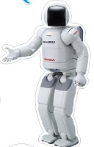
A. Tình huống xuất phát
Khi tham gia giao thông từ nhà đến trường, em thường gặp hệ thống báo hiệu đường bộ nào? Hãy giới thiệu cho cả lớp cùng nghe.

Slide 30
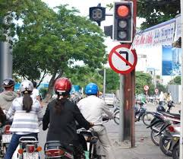
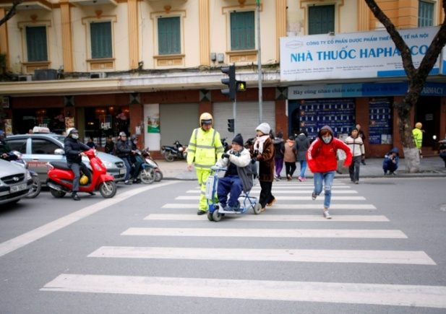
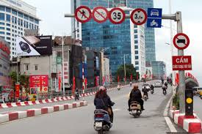
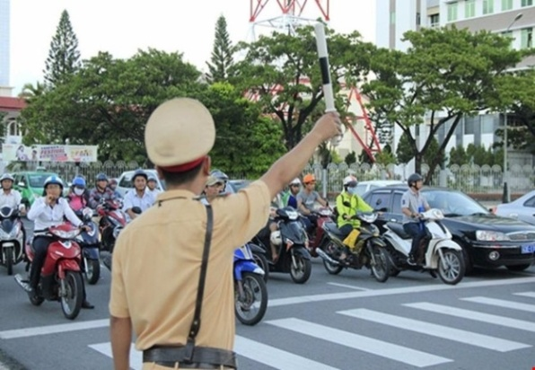
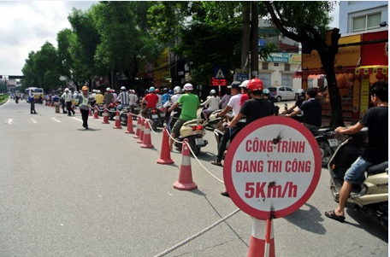
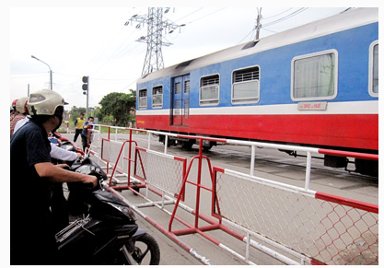
B. Nội dung bài học
1. Tìm hiểu hệ thống báo hiệu đường bộ nước ta
Một số hệ thống báo hiệu đường bộ ở nước ta:
Nguồn: vietnamnet.vn
Nguồn: vietnamnet.vn
Nguồn: baomoi.com
Nguồn: tapchigiaothong,vn
Nguồn: Baogiaothong.vn
Nguồn: Saigongiaiphong

Slide 31
B. Nội dung bài học
1.1 Tìm hiểu biển báo hiệu đường bộ nước ta
Em cho biết biển báo hiệu đường bộ bao gồm những loại nào?
Nêu đặc điểm và ý nghĩa cơ bản của mỗi loại biển báo đó?

Slide 32


B. Nội dung bài học
1.1 Tìm hiểu biển báo hiệu đường bộ nước ta
a) Nhóm biển báo cấm: Để biểu thị các điều cấm.
Đặc điểm:
Có hình tròn, nền màu trắng và viền màu đỏ. Nội dung biểu thị có màu đen. (Trừ biển dừng lại có hình bát giác)
Nội dung:
Nhằm báo hiệu các điều cấm hoặc hạn chế mà người tham gia giao thông phải tuyệt đối tuân theo.

Slide 33
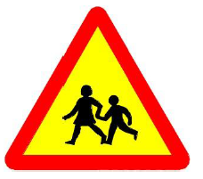
B. Nội dung bài học
1.1 Tìm hiểu biển báo hiệu đường bộ nước ta
b) Nhóm biển báo nguy hiểm: Để cảnh báo các tình huống nguy hiểm có thể xảy ra.
Nội dung:
Nhằm báo cho người tham gia giao thông biết trước tính chất các sự nguy hiểm trên đường giao thông để có biện pháp chủ động phòng ngừa hoặc xử lý.
Đặc điểm:
Hình tam giác, nền màu vàng và viền màu đỏ. Nội dung cảnh báo nằm ở giữa biển có màu đen.

Slide 34
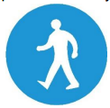
B. Nội dung bài học
1.1 Tìm hiểu biển báo hiệu đường bộ nước ta
c) Nhóm biển báo hiệu lệnh: Để báo các hiệu lệnh phải thi hành.
Đặc điểm:
Hình tròn, nền màu xanh lam. Nội dung hiệu lệnh bên trong có màu trắng.
Nội dung:
Báo cho người tham gia giao thông biết được hiệu lệnh phải thi hành.

Slide 35

B. Nội dung bài học
1.1 Tìm hiểu biển báo hiệu đường bộ nước ta
d) Nhóm biển báo chỉ dẫn: để chỉ hướng đi hoặc các điều cần biết.
Đặc điểm:
Hình chữ nhật hoặc hình vuông, nền xanh lam.
Nội dung:
Báo cho người tham gia giao thông biết được hiệu lệnh phải thi hành.

Slide 36
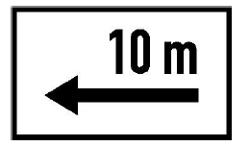
B. Nội dung bài học
1.1 Tìm hiểu biển báo hiệu đường bộ nước ta
e) Nhóm biển báo phụ: Thuyết minh bổ sung các loại biển báo cấm, biển báo nguy hiểm, biển hiệu lệnh và biển chỉ dẫn.
Nội dung:
Thường được kết hợp cùng với các loại biển báo giao thông khác để thuyết minh rõ hơn về các biển đó hoặc được sử dụng độc lập.
Đặc điểm:
Hình chữ nhật hoặc hình vuông, nền màu trắng.

Slide 37


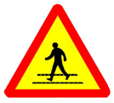




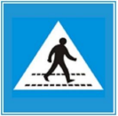


B. Nội dung bài học
1.1 Tìm hiểu biển báo hiệu đường bộ nước ta
Các biển báo sau đây thuộc nhóm biển báo nào?
Biển báo cấm
Biển nguy hiểm
Biển báo hiệu lệnh
Biển báo chỉ dẫn
Biển báo phụ

Slide 38
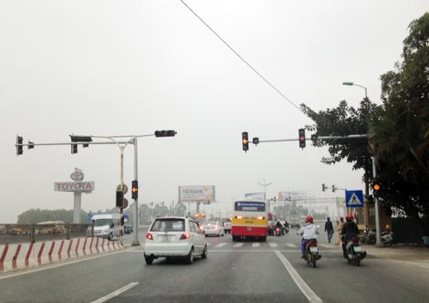
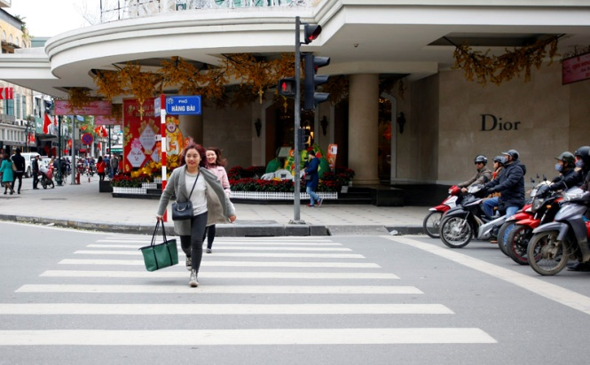
B. Nội dung bài học
1.2 Tìm hiểu về hệ thống tín hiệu đèn giao thông
Cho biết tín hiệu đèn giao thông có mấy màu? Mỗi màu quy định như thế nào?
Nguồn: http://cand.com.vn
Nguồn: vietnamnet.vn

Slide 39

B. Nội dung bài học
1.2 Tìm hiểu về hệ thống tín hiệu đèn giao thông
Dừng lại
Tất cả các phương tiện đang lưu thông phải dừng lại ở phía trước vạch dừng
(trừ trường hợp những xe rẽ phải và những xe được quyền ưu tiên đi làm nhiệm vụ)
Phải dừng lại trước vạch dừng
Nếu đã đi quá vạch dừng thì được đi tiếp;
Tín hiệu vàng nhấp nháy: được đi nhưng phải giảm tốc độ, chú ý quan sát, nhường đường cho người đi bộ.
Được phép đi

Slide 40
B. Nội dung bài học
1.3 Tìm hiểu về vạch kẻ đường, cọc tiêu hoặc tường bảo vệ, rào chắn
Em hiểu gì về vạch kẻ đường, cọc tiêu hoặc tường bảo vệ, hàng rào chắn?

Slide 41
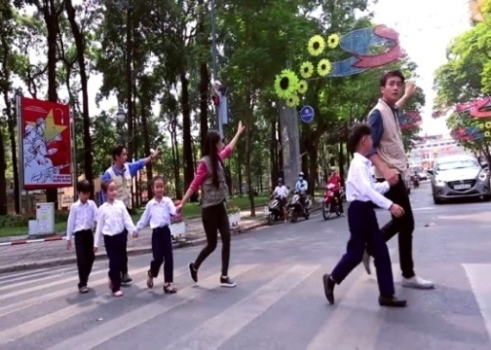
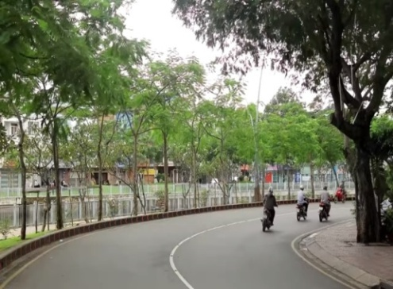
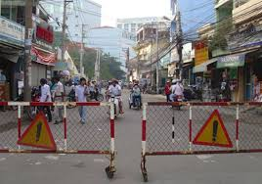
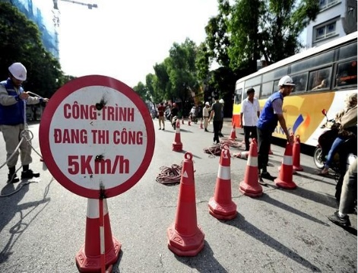
B. Nội dung bài học
1.3 Vạch kẻ đường, cọc tiêu hoặc tường bảo vệ, rào chắn
Tác dụng của cọc tiêu, tường bảo vệ, rào chắn:
a) Vạch kẻ đường là vạch chỉ sự phân chia làn đường, vị trí hoặc hướng đi, vị trí dừng lại nhằm hướng dẫn người tham gia giao thông an toàn
b) Hàng rào chắn, cọc tiêu hoặc tường bảo vệ được đặt ở các đoạn đường nguy hiểm để hướng dẫn cho người tham gia giao thông phòng tránh nguy hiểm có thể xảy ra
Nguồn: Phim Tôi yêu Việt Nam
Nguồn: Phim Tôi yêu Việt Nam
Nguồn: Phim Tôi yêu Việt Nam
Nguồn: dailo.vn

Slide 42
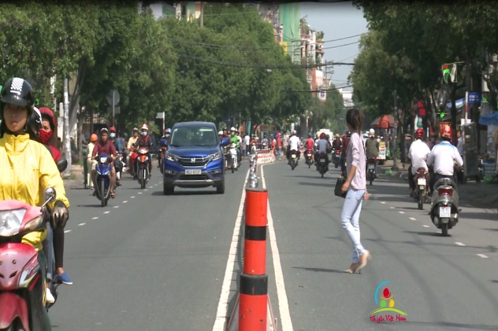
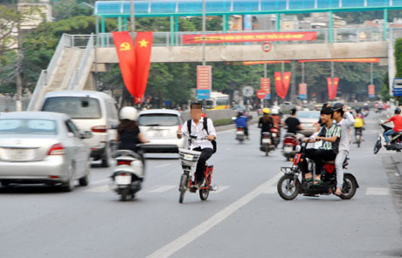
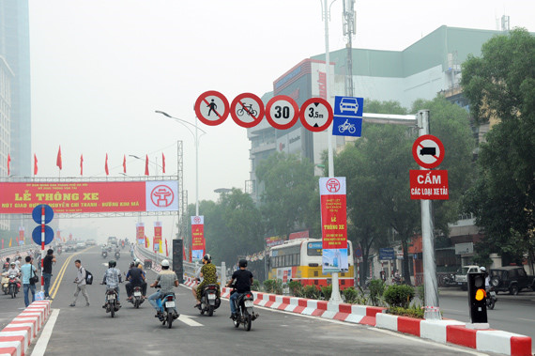
B. Nội dung bài học
2. Quy định về chấp hành hệ thống báo hiệu đường bộ
Bằng kiến thức đã học và quan sát hình ảnh sau đây, em hãy cho biết:
Hành vi nào đúng hoặc sai của những người tham gia giao thông. Đúng, sai như thế nào?
Điều gì có thể xảy ra với các hành vi sai đó?
Trình bày quy định chấp hành hệ thống báo hiệu đường bộ.
Phim: Bang qua duong.mp4
Nguồn: baoquangninh.vn
Nguồn:ntsc@gmail.com

Slide 43
B. Nội dung bài học
2. Quy định về chấp hành hệ thống báo hiệu đường bộ
Hệ thống biển báo hiệu đường bộ có vai trò quan trọng như thế nào?

Slide 44



B. Nội dung bài học
2. Quy định về chấp hành hệ thống báo hiệu đường bộ
Hệ thống báo hiệu đường bộ là hệ thống cảnh báo, hướng dẫn người điều khiển phương tiện, người tham giao thông một cách bình thường, trật tự, tránh ùn tắc và an toàn.
Quy định về chấp hành hệ thống báo hiệu đường bộ:
Chấp hành hiệu lệnh và chỉ dẫn của hệ thống
◆
Chấp hành hiệu lệnh của người điều khiển giao thông.
❖
Nơi có biển báo hiệu cố định & báo hiệu tạm thời thì phải chấp hành hiệu lệnh của báo hiệu tạm thời.
$$$$
Chủ động quan sát, giảm tốc độ và nhường đường cho người đi bộ, xe lăn của người khuyết tật qua đường.
$$$$
Notes:
Điều 11: Luật gt đường bộ

Slide 45
B. Nội dung bài học
2. Quy định về chấp hành hệ thống báo hiệu đường bộ
Sau bài học này em cần chú ý:
Hiểu rõ đặc điểm, nội dung, ý nghĩa của hệ thống báo hiệu đường bộ để thực hiện đúng.
Khi tham gia giao thông cần tập trung, quan sát và tuân thủ hệ thống báo hiệu đường độ.
Tuyên truyền cho bạn bè và người thân cùng thực hiện.

Slide 46

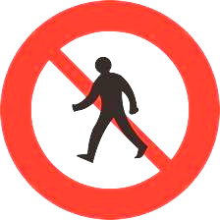
C. Luyện tập và vận dụng
1. Em hãy cho biết
Những biển báo dưới đây là biển báo gì?
Hãy mô tả đặc điểm và cho biết nội dung các biển báo đó.
Gặp những biển này em sẽ làm gì?
◆
❖
⬥

Slide 47
C. Luyện tập tình huống
2. Tình huống
Tại một ngã ba, đèn xanh bật lên, có một thiếu niên đỗ xe đạp trước vạch dừng để chờ bạn.
Hỏi: Theo em, trường hợp này có vi phạm ATGT không? Vì sao?

Slide 48
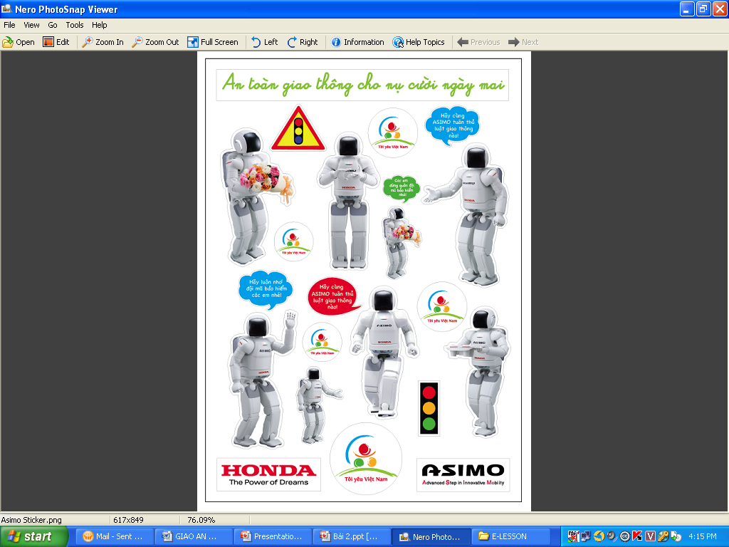
D. Vận dụng
3. Nhận diện xung quanh
Hãy nêu nhận xét của em về việc thực hiện hệ thống báo hiệu đường bộ của các bạn trong lớp, trong trường và của những người khác mà em biết.

Slide 49
Đi bộ, ngồi sau xe đạp, xe máy và ngồi trong ô tô an toàn
Bài 4
NỘI DUNG
◆
Đi bộ an toàn
⬥
❖
Quy tắc ngồi trong ô tô an toàn
Một số quy tắc ngồi sau xe đạp, xe máy an toàn

Slide 50
Mục tiêu bài học
Sau bài học này, học sinh:
Ghi nhớ và vận dụng được các quy tắc đi bộ an toàn.
Nêu và vận dụng được các quy tắc ngồi sau xe đạp, xe máy, ô tô an toàn.
Có ý thức nhắc nhở, tuyên truyền mọi người cùng thực hiện các quy tắc đi bộ an toàn, ngồi sau xe đạp, xe máy và ngồi trong ô tô an toàn.

Slide 51
A. Tình huống xuất phát
Bằng hiểu biết của bản thân, hãy nêu ý kiến của em về cách đi bộ hoặc ngồi sau xe đạp, xe máy hoặc ngồi trong ô tô như thế nào là an toàn?

Slide 52
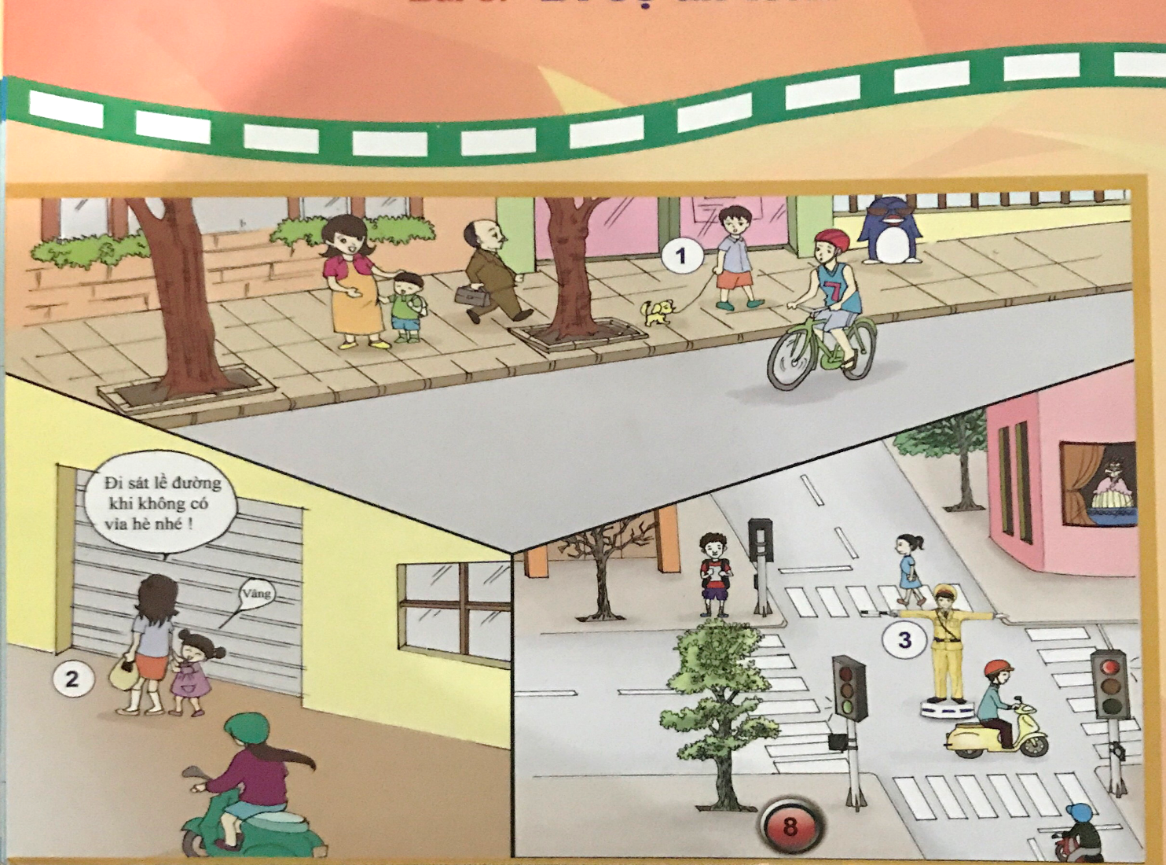
B. Nội dung bài học
1. Đi bộ an toàn
Quan sát hình ảnh sau đây và cho biết cách đi bộ như thế nào là an toàn?

Slide 53
B. Nội dung bài học
1. Đi bộ an toàn
Thông tin về cách đi bộ an toàn.
Đi bộ an toàn
Đi bộ trên hè phố và lề đường; đường không có hè phố và lề đường phải đi sát mép đường.
Nghiêm chỉnh chấp hành hệ thống báo hiệu giao thông đường bộ. Không đọc sách, nghe nhạc, xem phim khi tham gia giao thông.
Đi buổi tối, nên mặc áo sáng màu hoặc áo phản quang để người tham gia giao thông dễ nhận ra.
Khi đi cùng bạn bè, cần nhắc nhở khi bạn có hành vi sai trái, không đảm bảo an toàn giao thông.
Đi bộ an toàn
Khi qua đường nơi có tín hiệu đèn giao thông hoặc nơi có vạch kẻ đường dành cho người đi bộ qua đường, cần dừng lại trên vỉa hè trước vạch kẻ đường, quan sát các xe đi hai phía. Khi tín hiệu đèn cho người đi bộ sáng màu xanh, nếu thấy an toàn, bước qua đường trên vạch kẻ đường dành cho người đi bộ qua đường.
Đi bộ an toàn

Slide 54






B. Nội dung bài học
2. Một số quy tắc ngồi sau xe đạp, xe máy an toàn
a) Quan sát các hình ảnh sau đây, hãy cho biết những tư thế ngồi sau xe đạp, xe máy nào an toàn và không an toàn? Vì sao?
1
2
Nguồn: 24h.com
3
4
5
Nguồn: Honda Việt nam
6

Slide 55

B. Nội dung bài học
2. Một số quy tắc ngồi sau xe đạp, xe máy an toàn
b) Đọc thông tin và sắp xếp lại thứ tự các thông tin thành một số quy tắc ngồi sau xe đạp, xe máy an toàn.
1
Ngồi ngay ngắn trên yên sau, hai tay ôm thắt lưng người điều khiển xe đạp hoặc xe máy; hai chân đặt lên thanh để chân ở bánh sau.
2
Trước khi ngồi lên phía sau xe đạp hoặc xe máy cần đội mũ bảo hiểm và cài quai đúng cách.
3
Chỉ xuống xe khi xe đã dừng hẳn và được sự cho phép của người điều khiển xe.
Ngồi thẳng lưng, ôm eo người lái xe
Hai đùi khép nhẹ
Hai bàn chân đặt lên thanh chắn phía sau

Slide 56


B. Nội dung bài học
3. Quy tắc ngồi trong ô tô an toàn
a) Quan sát các hình ảnh và phân tích các tình huống sau đây, hãy cho biết:
Những hành vi ngồi trong ô tô nào dưới đây không an toàn. Vì sao?
Trên xe ô tô có những vị trí nào khi ngồi em phải thắt dây an toàn?
Nguồn: Honda Việt Nam

Slide 57



B. Nội dung bài học
3. Quy tắc ngồi trong ô tô an toàn
b) Đọc thông tin và ghép các hình ảnh (ảnh 1, 2, 3) với thông tin sau sao cho hợp lí về quy tắc ngồi trong ô tô an toàn
(1) Khi ngồi trong ô tô em phải ngồi yên, không đùa nghịch, trêu đùa người lái xe.
(2) Ngồi trên ô tô phải cài dây an toàn đúng quy cách trước khi xe chuyển bánh. Các bước để cài dây an toàn như sau:
Ngồi ghế ngay ngắn, hai chân để vuông góc với sàn xe ô tô.
Kéo dây đai vòng qua vai chéo qua bụng.
Kéo dây móc khóa bên trái, cạnh đệm ghế và cài móc vào.
1
2
(3) Chỉ xuống xe khi xe đã dừng hẳn & theo sự hướng dẫn của người điều khiển xe.
3

Slide 58


C. Luyện tập và vận dụng
1. Trong các tư thế dưới đây, tư thế nào là an toàn? Vì sao? Hãy chia sẻ với các bạn cách ngồi sau xe đạp/xe máy an toàn mà em biết.

Slide 59

C. Luyện tập và vận dụng
2. Trong các tư thế ngồi trong xe ô tô dưới đây, tư thế nào là an toàn? Vì sao?
Hãy chia sẻ với các bạn cách ngồi trong ô tô như thế nào cho an toàn.
1
2
3

Slide 60
C. Luyện tập và vận dụng
3. Hãy quan sát các bạn ở trường mình ngồi sau xe đạp và xe máy khi đến trường, ghi chép lại các lỗi các bạn mắc phải và xây dựng thành dự án tuyên truyền hướng dẫn để các bạn có tư thế ngồi đúng.

Slide 61
Bài 5
Cách đi xe đạp, xe đạp điện an toàn
NỘI DUNG
◆
Tình hình tham gia giao thông bằng xe đạp, xe đạp điện
⬥
❖
Cách đi xe đạp và xe đạp điện an toàn
Chuẩn bị đi xe đạp và xe đạp điện an toàn

Slide 62
Mục tiêu bài học
Sau bài học này, học sinh:
Hiểu tình hình tham gia giao thông bằng xe đạp, xe đạp điện của học sinh hiện nay.
Hiểu và vận dụng được các quy tắc, kĩ năng tham gia giao thông (đi xe đạp và xe đạp điện an toàn.)
Có thái độ không đồng tình, phản đối những hành vi không chấp hành Luật giao thông đường bộ và tuyên truyền để mọi người cùng thực hiện.

Slide 63
A. Tình huống xuất phát
Bằng hiểu biết của bản thân, hãy cho biết:
Hàng ngày các em đến trường bằng phương tiện gì?
Những quy tắc đi bộ hoặc xe đạp hoặc xe đạp điện an toàn.

Slide 64




B. Nội dung bài học
1. Tình hình tham gia giao thông bằng xe đạp, xe đạp điện
Đọc thông tin dưới đây, kết hợp với quan sát các hình ảnh, hãy:
Cho biết thực trạng học sinh tham gia giao thông bằng xe đạp và xe đạp điện hiện nay như thế nào?
Nêu hậu quả của việc tham gia giao thông bằng xe đạp và xe đạp điện không an toàn.
Phim: Dung o khi di xe.mp4
Nguồn: dantri.com.vn
Thay ảnh đi xe đạp chở 3
Nguồn: vtc.vn
Nguồn: vtc.vn

Slide 65






B. Nội dung bài học
1. Tình hình tham gia giao thông bằng xe đạp, xe đạp điện
Hiện trạng tham gia giao thông bằng xe đạp, xe đạp điện của học sinh:
Trên các tuyến đường ở cả nông thôn và thành thị, học sinh thường xuyên ngang nhiên đi xe đạp phóng nhanh vượt ẩu, vượt đèn đỏ, dàn hàng hai, hàng ba trên đường, đi xe đạp điện không đội mũ bảo hiểm, vượt đèn đỏ, đeo tai nghe, vừa tham gia giao thông vừa nghe nhạc và thậm chí có những chiếc xe đạp điện chở ba người rất nguy hiểm.
Nguồn: vietnamplus.vn
Nguồn:baoquangninh.com.vn
Nguồn:baoquangninh.com.vn
Nguồn: baomoi.com
Nguồn: tapchigiaothong.vn
Nguồn: baomoi.com

Slide 66
B. Nội dung bài học
1. Tình hình tham gia giao thông bằng xe đạp, xe đạp điện
Hậu quả của việc tham gia giao thông bằng xe đạp, xe đạp điện không an toàn:
Gây phản cảm
Ảnh hưởng đến ATGT trên đường & gây phản cảm về hình ảnh học sinh vi phạm giao thông
Gây nguy hiểm
Đi xe dàn hàng ngang, đu bám xe đang lưu thông trên đường, đi xe sai làn đường, lấn làn đường dành cho xe cơ giới sẽ gây cản trở giao thông, gây ra nguy hiểm cho chính mình và người khác.
Bị xử lý
Người giám hộ của các em sẽ bị cơ quan chức năng xử lý vi phạm hành chính và các em sẽ bị gửi thông tin vi phạm đến nhà trường.

Slide 67



B. Nội dung bài học
2. Chuẩn bị đi xe đạp và xe đạp điện an toàn
Đọc thông tin, ghi nhớ để vận dụng khi chuẩn bị đi xe đạp và xe đạp điện:
(1) Chọn xe đạp và xe đạp điện an toàn:
- Chọn xe có kích cỡ vừa tầm vóc.
- Mọi bộ phận xe đầy đủ và hoạt động tốt, nhất là phanh, lốp và đèn (với xe đạp điện).
(2) Kiểm tra xe trước khi đi:
Kiểm tra kĩ các bộ phận của xe đảm bảo mọi bộ phận phải an toàn: lốp, phanh, đèn (xe đạp điện).
(3) Đội mũ bảo hiểm và cài quai đúng cách:
- Chọn mũ đủ tiêu chuẩn, vừa cỡ đầu.
- Đội ngay ngắn, cài quai chắc chắn.
- Đưa 2 ngón tay xuống dưới cằm, nếu đưa vừa là được.
(4) Ngồi đúng quy cách trên xe:
- Ngồi lên yên xe, 2 tay nắm chặt tay lái, mắt nhìn thẳng phía trước.
- Đặt chân lên bàn đạp và đạp theo chiều kim đồng hồ. Khi dừng lại em cần đi chậm và bóp cả 2 phanh (trước và sau). Không phanh gấp dễ bị ngã.

Slide 68
B. Nội dung bài học
3. Cách đi xe đạp và xe đạp điện an toàn
Hãy đọc thông tin dưới đây về cách đi xe đạp và xe đạp điện an toàn
Đi vào phần đường, làn đường dành cho xe đạp, xe thô sơ. Đi bên phải theo chiều đi của mình.
Điều khiển xe đạp/xe đạp điện bằng 2 tay, đặt chân vào bàn đạp, tay vào phanh.
Tuân thủ tín hiệu đèn giao thông và các hiệu lệnh của người điều khiển giao thông.
Không được sử dụng ô, dù, điện thoại di động, thiết bị âm thanh… khi đi xe đạp
Không lạng lách, đu bám xe khác
Người đi xe đạp điện phải đội mũ bảo hiểm
Giảm tốc độ, đưa ra tín hiệu báo hướng rẽ nếu chuyển hướng
Chờ khi có tín hiệu đèn báo xanh hoặc báo hướng rẽ
Chú ý quan sát an toàn ở mọi phía (trái, phải, trước, sau) khi thấy không có xe nào đang đến gần mới đi qua nhưng vẫn chú ý quan sát

Slide 69
B. Nội dung bài học
3. Cách đi xe đạp và xe đạp điện an toàn
Xếp các thông tin ở trên thành quy tắc đi xe đạp và xe đạp điện an toàn
1. ...........................................................................................................................
2. .....................................................................................................................
3. ..................................................................................................................
4. .................................................................................................................
5. ................................................................................................................
6. .................................................................................................................
7. ..................................................................................................................
8. .....................................................................................................................
9. ……..…………………….................................................................................
Cách đi xe đạp, xe đạp điện an toàn

Slide 70


B. Nội dung bài học
3. Cách đi xe đạp và xe đạp điện an toàn
Hãy quan sát hình ảnh dưới đây về cách đi xe đạp và xe đạp điện an toàn
Xếp các thông tin cho đúng với quy tắc đi xe đạp và xe đạp điện an toàn
1. ............................................................................................
2. .........................................................................................
3. ..........................................................................................
4................................................................................................
Cách đi xe đạp, xe đạp điện qua đường giao nhau có tín hiệu đèn giao thông

Slide 71






C. Luyện tập và vận dụng
1. Trong các hình dưới đây ai đi đúng, ai đi sai Luật giao thông đường bộ? Vì sao?
◆
❖
⬥




Slide 72

C. Luyện tập và vận dụng
2. Xử lý tình huống
Khi có tín hiệu đèn đỏ, chỉ các ô tô, xe máy phải dừng lại, còn đi xe đạp như chúng mình thì cứ vô tư!
Ừ đúng đấy, tớ cũng thỉnh thoảng vượt đèn đỏ nhưng có bị các chú công an giữ lại đâu.
Em có tán thành ý kiến của 2 bạn không? Vì sao?

Slide 73
PHỤ LỤC
Một số trang mạng tìm kiếm thông tin về an toàn giao thông:
1. Chính phủ | www.chinhphu.vn/portal/page/portal/chinhphu/antoangiaothong
2. Ủy ban ATGTquốc gia | http://antoangiaothong.gov.vn/
3. Trang thông tin điện tử Bộ Giao thông vận tải | http://www.mt.gov.vn/
4. Trang thông tin của Tổng cục Cảnh sát QLHC về TT ATXH | http://canhsat–ttatxh.bocongan.gov.vn/
5. Cục Cảnh sát giao thông | http://csgt.vn
6. Báo Giao thông vân tải điện tử | http://giaothongvantai.com.vn/
7. Giao thông thông minh | http://gttm.go.vn/

Slide 74

“Safety for Everyone”
Hãy nghiêm chỉnh chấp hành pháp luật về trật tự an toàn giao thông và luôn chú ý an toàn khi tham gia giao thông!
Chúc các bạn tham gia giao thông an toàn và là những tuyên truyền viên xuất sắc về An toàn giao thông!
Honda Việt Nam hết lòng vì sự an toàn của bạn!

